Slide 1
Диагностика неисправностей низкочастотных линий связи
Работу выполнил: Д.В. Цыков
Студент группы иМЭ-131
Руководитель проекта: Е.Ю. Плотникова
ВГТУ ВОРОНЕЖ 2020г.

Slide 2
Цель работы: разработка устройства предназначенного для диагностики низкочастотной линии связи.
Задачи:
1. Исследовать низкочастотную линию связи.
2. Разобрать повреждения возникающие в результате эксплуатации кабельных линий.
3. Разработать устройство для диагностики неисправностей.

Slide 3
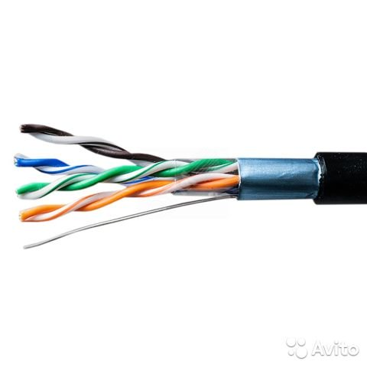
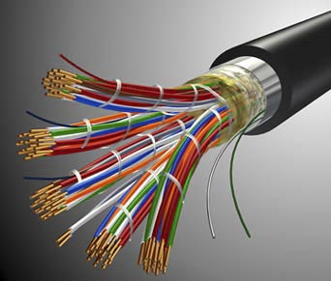
Многопарный низкочастотный
кабель связи
Кабель витая пара

Slide 4
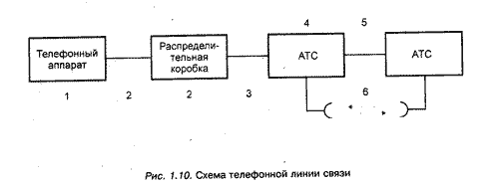
Примитивная схема кабельной связи

Slide 5
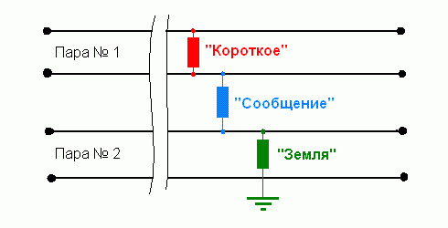
Виды повреждений кабельных линий

Slide 6
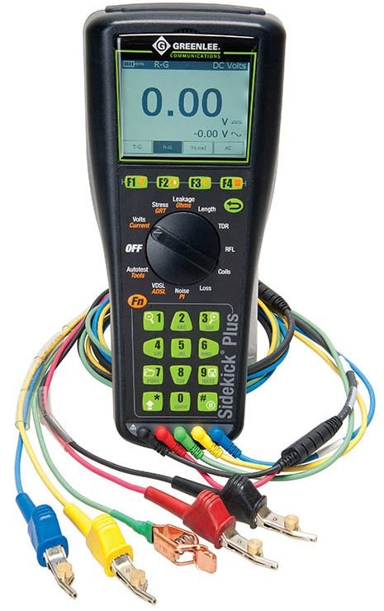
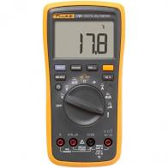
Приборы для диагностики кабельных линий связи
Рефлектометр Мультиметр

Slide 7
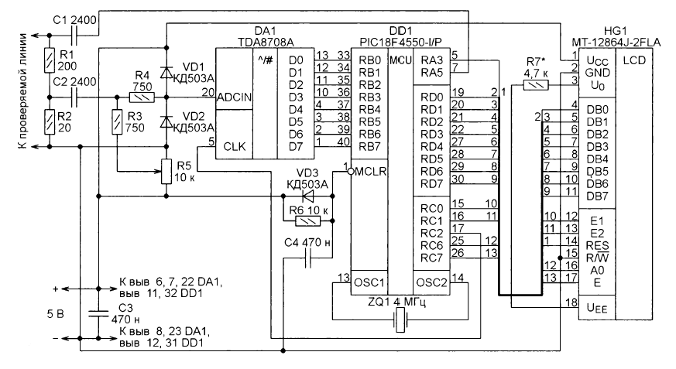
Разработка устройства. Схема устройства диагностики

Slide 8
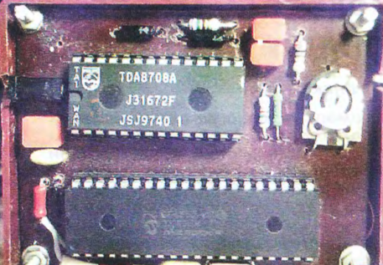
Монтажная плата устройства диагностики

Slide 9
В данной работе мы ознакомились с низкочастотной линией связи. Рассмотрели варианты кабеля, которые используются в телефонных линиях и схему кабельной линии связи. Разобрали возникающие повреждения на кабельных линиях.
В результате исследований повреждений и приборов для диагностики, подготовили схему устройства, которая будет осуществлять функции по диагностике неисправностей на кабельной линии связи

Slide 10
Спасибо за внимание!

